Slide 1
AIRLINES CUSTOMER
SEGMENTATION
Dimas Baswara Pramudita

Slide 2
TABLE OF CONTENTS
01
02
PROCESS WITH DATA
PROBLEM & GOALS
03
04
RECOMMENDATION
BUSINESS INSIGHT

Slide 3
Segmentasi??
“sebuah proses dalam pembagian pasar, menjadi beberapa kelompok pelanggan yang memiliki karakteristik kebutuhan yang sama, sehingga dapat dijadikan target pasar yang harus dicapai oleh perusahaan dengan strategi pemasarannya” (Kotler and Scheff, 1997).

Slide 4
Goals :
Bahan Evaluasi & Perencanaan Bisnis.
Meningkatkan Pelayanan Menjadi Lebih Baik.
Meningkatkan Efektifitas Strategi Pemasaran.
Memaksimalkan Pengalokasian Sumber Daya Pemasaran.
Dll.

Slide 5
Data Process
Use Case
Data Understanding & Data Cleaning
Data Analysis & Data Preprocessing
Modelling & Clustering

Slide 6
Use Case : Segmentation
Objective Statement :
Mendapatkan “business Insight” tentang pola perilaku konsumen.
Meningkatkan pelayanan berdasar perilaku konsumen.
Business Planning
Challenge :
Data yg besar
Demografi data yang luas
Methodology :
Analisis deskriptif
Analisis grafik
Machine learning model
Business Benefit :
Profitability
Strategic Marketing Plan
Service Excellent
Expected Outcome :
Dapat memprediksi segmentasi customer sbg acuan awal untuk perencanaan strategis.

Slide 7
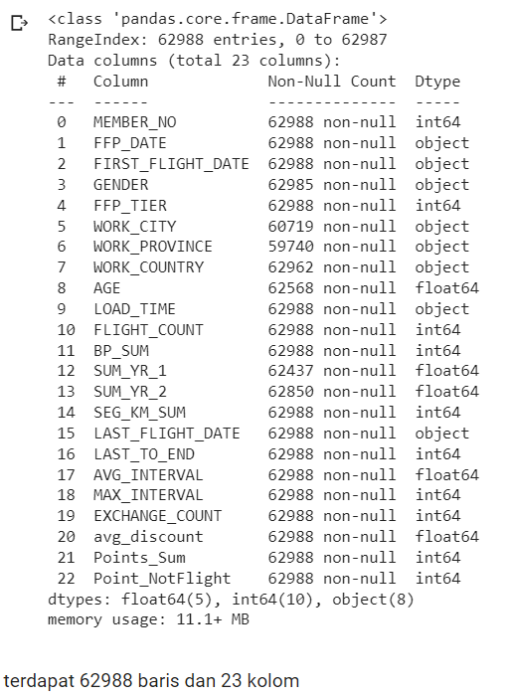
Data Understanding
62988 baris
23 kolom
Uraian tipe data sudah benar
Terdapat missing value di beberapa kolom

Slide 8
Missing Value
Duplicated Date
Data Cleaning
Just Drop!!
JIKA datanya besar & proporsi data yg missing & duplicated itu kecil

Slide 9
Data Analysis
Data Distribution
Statistical Summary
01
02

Slide 10
Data Preprocessing
Checking Outliers
Features Selection
Standardization

Slide 11
Why Features Selection???
“It’s Simple, karena tidak semua fitur mengandung informasi yang dibutuhkan dalam analisa.”

Slide 12
So What???
Gunakan fitur yang sesuai dengan metode yang dikenal sbg LRFMP(length, recency, freq, monetary, payment).
Or LRFMC bukan Payment tapi Cost berdasar referensi dibawah.
Referensi :
Just Click this

Slide 13
Modelling & Clustering
Find “K”
Visualisasi
Modelling
Neptune
Mars
Mencari nilai “K” yg tepat, utk ini menggunakan nilai inertia & elbow method
Visualisasi clustering
Neptune is the farthest planet from the Sun
Modelling dengan k-means clustering
Despite being red, Mars is a cold place, not hot

Slide 14
Business Insight
kelompok 1 yang merupakan durasi member nya sedang berkisar di 32 bulan, melakukan flight sedikit, sehingga jumlah rute penerbangan juga paling kecil, mempunyai rentang yang paling jauh dari penerbangan terakhir nya.
kelompok 2 yang merupakan durasi member nya paling kecil berkisar di 26 bulan, melakukan flight tidak sedikit tidak sering, sehingga jumlah rute penerbangan juga cukup besar, mempunyai rentang yang cukup kecil dari penerbangan terakhir nya.
kelompok 3 yang merupakan paling loyal durasi member nya paling besar berkisar di 79 bulan, melakukan flight tidak sedikit tidak sering, sehingga jumlah rute penerbangan cukup besar, tetapi mempunyai rentang cukup besar dari penerbangan terakhir nya.
kelompok 4 yang merupakan paling profitable durasi member nya tidak besar dan tidak kecil berkisar di 48 bulan, melakukan flight paling sering, sehingga jumlah rute penerbangan paling besar, mempunyai rentang yang paling pendek dari penerbangan terakhir nya.

Slide 15
Recommendation
PROMOTION
Berikan memberikan promosi bagi member yg baru -+ 30 bulan untuk menarik minat mereka.
REWARD
Berikan penghargaan bagi customer yg loyal > 30 bulan demi menjalin hubungan bersama pelanggan seperti merchandise, promo, dll.

Slide 16


THANKS
Do you have any questions? For more detail, please check my notebook on github.
dimasbaswara81@gmail.com
+62 856 9780 0112

